Slide 1
Komaparativna analiza algoritama klasifikacije
Danica Đorđević 1121

Slide 2
Sadržaj
01
02
03
04
Uvod
Data mining
Preprocesiranje podataka, mašinsko učenje, stabla osluke, Naivni Bajesov algoritam, K najbližih suseda algoritam
Implementacija
Faze obrade podataka, performanse klasifikatora
Zaključak

Slide 3
01
Uvod

Slide 4
Istorijski razvoj
Razvoj veštačke inteligencije kreće 50ih godina XX veka.
„Zlatno doba“ veštačke inteligencije (1956-1974).
Prva „zima“ veštačke inteligencije (1974-1980).
„Ekspert“ sistemi (1980-1987).
Druga „zima“ veštačke inteligencije (1987-1993).
Razvoj mašinskog učenja (1993-2011)

Slide 5
02
Data mining

Slide 6
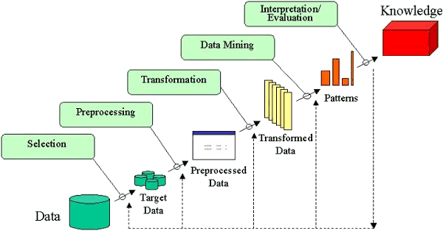
Data Mining i proces otkrivanja znanja
Data mining je proces pronalaženja anomalija, obrazaca i korelacija u velikim skupovima podataka radi predviđanja ishoda.
Širok proces pronalaženja znanja u podacima i primena određenih metoda data mining-a na visokom nivou se naziva procesom otkrivanja znanja.
Cilj procesa otkrivanja znanja je izdvajanje znanja iz podataka u kontekstu velikih baza podataka.

Slide 7
Preprocesiranje podataka
To je data mining tehnika koja transformiše sirove podatke u razumljivije, korisnije i efikasnije formate.
Podaci koji se prikupljaju sa različitih izvora mogu biti nepouzdani, pa je neophodno da se ti problemi otklone pre primenjivanja algoritma za mašinsko učenje, u suprotnom će donošenje odluka biti takođe nepouzdano.
Koraci u preprocesiranju podataka su sledeći:
Čišćenje podataka,
Transformacija podataka,
Redukcija podataka.

Slide 8
Čišćenje podataka
U koraku čišćenja podataka se vrši rukovanje nedostajućim podacima i šumovima.
Postoje razne strategije za rešavanje ovog problema. neke od njih su:
Brisanje redova koji imaju nedostajuće podatke,
Ponovno unošenje nedostajućih podataka,
Korišćenje globalne,
Srednja vrednost kolone
Srednja vrednost klase,
Medijana,
Nasumična dodela vrednosti,
Linearna interpolacija,
Najučestalija vrednost.

Slide 9
Čišćenje podataka - šumovi
Šumovi predstavljaju podatke koji odstupaju od ostalih vrednosti ili su modifikovani.
Postoje tri glavne strategije u uklanjanju šumova, a to su:
Bining,
Regresija,
Klasterizacija.
U ovom radu je izvršena detekcija vrednosti koje odstupaju (eng. outlier) korišćenjem Tukey metode. Outlieri su definisani kao:
Q1-1.5(Q3-Q1) - za vrednosti ispod granice,
Q3+1.5(Q3-Q1) - za vrednosti iznad granice.

Slide 10
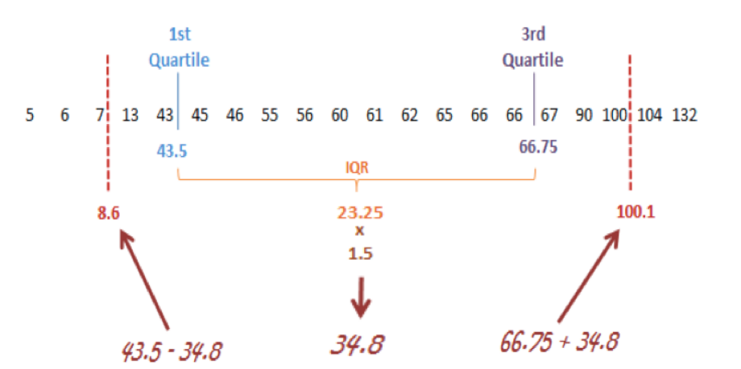
Čišćenje podataka – Tukey detekcija

Slide 11
Transformacija podataka
Ovaj korak se preduzima da bi se podaci transformisali u odgovarajuće forme, pogodne za data mining. Transformacija podataka može uključivate sledeće metode:
Normalizacija,
Standardizacija,
Decimalno skaliranje,
Selekcija atributa,
Diskretizacija,
Generisanje kocepta hijararhije.

Slide 12
Redukcija podataka
Da bi analiza bila lakša za obavljanje, koristi se tehnika za smanjenja podataka. Cilj redukcije podataka je povećati efikasnost skladištenja i smanjiti troškove skladištenja i analize podataka.
Neki od koraka u redukciji podataka su:
Agregacija podataka,
Redukcija dimenzionalnosti,
Brojno smanjenje,
Selekcija podskupa atributa.

Slide 13
Mašinsko učenje
Mašinsko učenje predstavlja deo veštačke inteligencije i proučava računarske algoritme, koji se progresivno poboljšavaju kroz iskustvo. Algoritmi mašinskog učenja grade model zasnovan na uzroku podataka, poznatom kao trening podaci, kako bi radio predikciju ili donosio odluke, a da za to nije izričito programiran. Postoje različiti pristupi u mašinskom učenju, koji se dele u tri kategorije:
Nenadgledano učenje,
Nadgledano učenje,
Pojačano učenje.

Slide 14
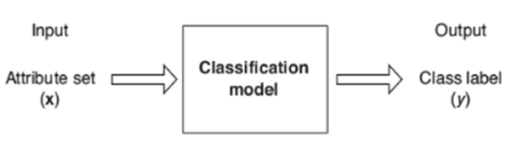
Nadgledano učenje i klasifikacija
Nadgledano učenje je najčešće korišćena podgrana mašinskog učenja danas. Nadgledani algoritmi mašinskog učenja dizajnirani su za učenje na primerima. Naziv „nadgledano“ učenje potiče od ideje da je obuka ove vrste algoritma kao da nastavnik nadgleda čitav proces. . Nadgledano učenje se može podeliti u dve potkategorije:
klasifikacija i
regresija.
Klasifikacija je postupak predviđanja klase zadatih podataka. Klase se ponekad nazivaju ciljnim atributima ili karakteristikama. Klasifikaciono prediktivno modeliranje je zadatak približavanja funkcije mapiranja (f) od ulaznih promenljivih (X) do diskretnih izlaznih promenljivih (y).

Slide 15
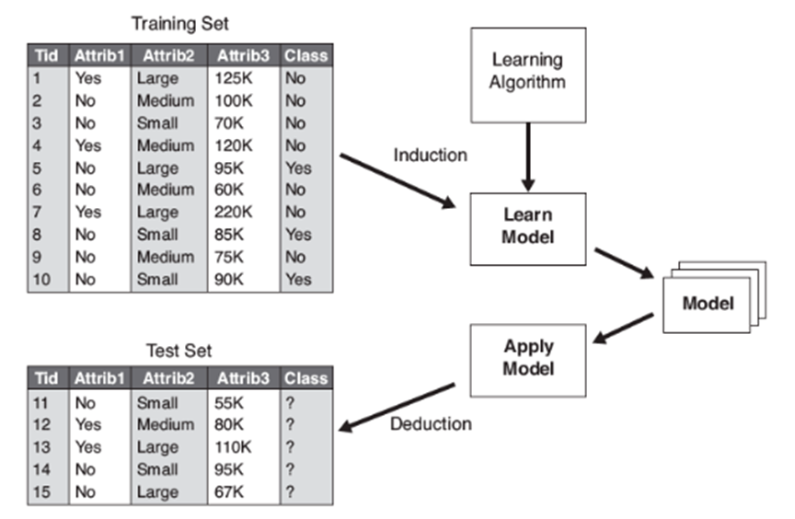
Klasifikacija
Sve tehnike klasifikacije koriste algoritme učenja da bi pronašli model koji najbolje opisuje vezu između atributa i klasne labele trening podataka. Model bi trebalo da vrši predikciju i nepoznatih podataka, koji se nazivaju test podaci. Najpoznatiji algoritmi klasifikacije su:
Stabla odluke
Naivni Bajesov algoritam
Algoritam K najbližih suseda

Slide 16
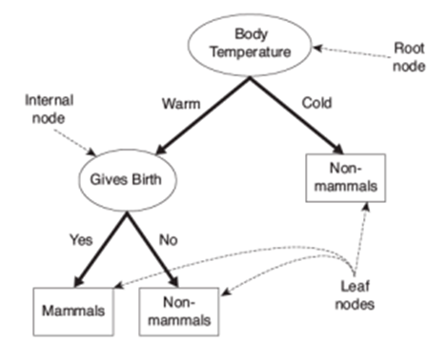
Stabla odluke
Klasifikacija korišćenjem stabla odluke je jednostavna i često korišćena tehnika prilikom klasifikacije podataka. Ovakav klasifikator rešava problem tako što postavlja niz pitanja u vezi atributa, kako bi došao do zaključka.
Stablo ima određenu hijararhiju i sastoji se od tipa čvora:
Koren - čvorovi koji ne poseduju ulazne grane, a imaju više ili nijednu izlaznu granu,
Interni čvorovi - čvorovi koji ima tačno jednu ulaznu granu, a dve ili više izlaznih,
Listovi - čvorovi koji imaju tačno jednu ulaznu granu, a nijednu izlaznu.
Dva velika pitanja:
Kako bi trebalo podeliti trening skup?
Kako bi procedura deljenja trebalo biti zaustavljena?

Slide 17
Stabla odluke
Klasifikacija korišćenjem stabla odluke je jednostavna i često korišćena tehnika prilikom klasifikacije podataka. Ovakav klasifikator rešava problem tako što postavlja niz pitanja u vezi atributa, kako bi došao do zaključka.
Stablo ima određenu hijararhiju i sastoji se od tipa čvora:
Koren - čvorovi koji ne poseduju ulazne grane, a imaju više ili nijednu izlaznu granu,
Interni čvorovi - čvorovi koji ima tačno jednu ulaznu granu, a dve ili više izlaznih,
Listovi - čvorovi koji imaju tačno jednu ulaznu granu, a nijednu izlaznu.
Dva velika pitanja:
Kako bi trebalo podeliti trening skup?
Kako bi procedura deljenja trebalo biti zaustavljena?

Slide 18

Stabla odluke – Gini indeks
Bira se podela sa najboljim troškovima (najniži trošak jer troškove treba minimizirati). Sve ulazne promenljive i sve moguće tačke razdvajanja procenjuju se i biraju na pohlepan način (npr. najbolja tačka podele se bira svaki put). Za klasifikaciju se koristi funkcija Gini indeksa koja daje pokazatelj koliko su čvorovi lista „čisti” tj. on meri stepen ili verovatnoću da je određena promenljiva pogrešno klasifikovana kada je slučajno izabrana. Gini indeks se definiše kao:
Gde je G Ginijev indeks za sve klase, p_{k} je procenat trening primera sa klasom k u pravougaoniku od interesa.
Postupak rekurzivnog binarnog cepanja mora da zna kada treba da zaustavi cepanje dok prolazi kroz stablo sa trening podacima. Najčešći postupak zaustavljanja je korišćenje minimalnog broja trening primera dodeljenih svakom čvoru lista. Ako je broj manji od nekog minimuma, razdvajanje se ne prihvata i čvor se uzima kao završni čvor lista.

Slide 19
Stabla odluke – Pruning
Kriterijum zaustavljanja je važan jer znatno utiče na performanse stabla odluke. Jedna od tehnika koja se koristi za poboljšanje performansa je pruning. Pruning je tehnika kompresije podataka u algoritmima mašinskog učenja i pretraživanja koja smanjuje veličinu stabala odluka uklanjanjem delova stabla koji su nekritični i suvišni za klasifikaciju instanci. Pruning smanjuje složenost konačnog klasifikatora, a time i poboljšava tačnost predviđanja smanjenjem prekomerne opremnjenosti (eng. overfitting).
Složenost stabla odluke definiše se kao broj cepanja u stablu. Poželjnija su jednostavnija stabla.

Slide 20
Stabla odluke – zaključak
Dobre strane ovog algoritma jesu to što nije neophodno pripremati, skalirati i normalizovati podatke pre primene algoritma, nedostajuće vrednosti ne utiču značajno na proces izgradnje stabla odluke i ovaj algoritam je veoma lako razumeti.
Loše strane su to što mala promena podataka može prouzrokovati veliku promenu u strukturi stabla i može izazvati nestabilnost modela. Sračunavanja koja se vrše u ovom algoritmu ponekad mogu biti mnogo složenija u poređenju sa ostalim algoritmima i cešto je vreme za obuku modela duže.

Slide 21

Naivni Bajesov algoritam
U mašinskom učenju često postoji zainteresovanost za odabir najbolje hipoteze (h) datih podataka (d). U klasifikacionom problemu, hipoteza (h) može biti klasa koju treba dodeliti za novu instancu podataka (d). Bajesova teorema daje način na koji se može izračunati verovatnoća hipoteze, s obzirom na prethodno znanje. Bajesova teorema navodi se kao:
Gde je P(h|d) verovatnoća hipoteze h, s obzirom na podatke d. To se naziva posterior verovatnoća. P(d|h) je verovatnoća podataka d, obzirom da je hipoteza h bila tačna. P(h) je verovatnoća da je hipoteza h tačna (bez obzira na podatke). To se naziva prethodnom verovatnoćom h. P(d) je verovatnoća podataka (bez obzira na hipotezu).

Slide 22

Naivni Bajesov algoritam
Reprezentacija za naivni Bajesov algoritam je verovatnoća. Lista verovatnoća se čuva u evidenciji za naučeni naivni Bajesov model. Ovo uključuje:
Verovatnoću klase: Verovatnoće svake klase u skupu trening podataka.
Uslovne verovatnoće: Uslovne verovatnoće svake ulazne vrednosti date za svaku vrednost klase.
Trening je brz jer treba izračunati samo verovatnoću svake klase i verovatnoću svake klase s obzirom na različite ulazne vrednosti. Postupcima optimizacije nije potrebno podešavati koeficijente.
Verovatnoće klase su jednostavno učestalost instanci koje pripadaju svakoj klasi podeljena ukupnim brojem instanci. Na primer, u binarnoj klasifikaciji verovatnoća instance koja pripada klasi 1 izračunava se kao:

Slide 23
Naivni Bajesov algoritam – Gausova raspodela
TODO

Slide 24
Naivni Bajesov algoritam – zaključak
TODO

Slide 25
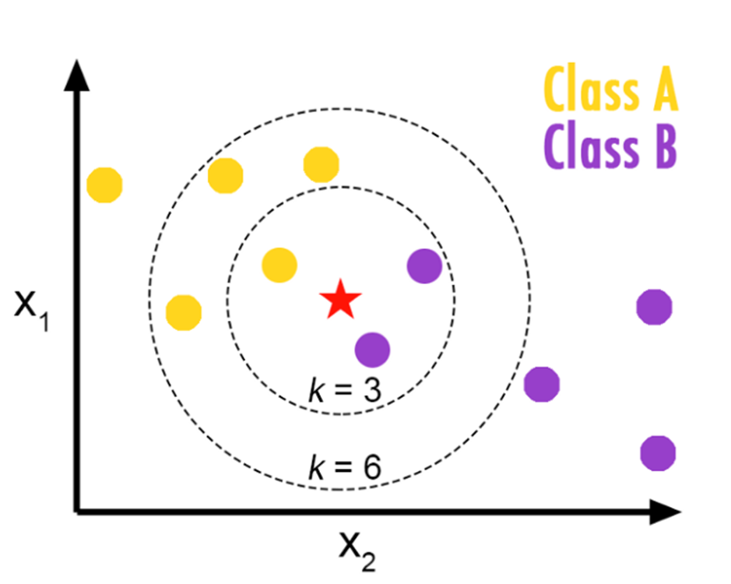
Algoritam K najbližih suseda
Ovaj algoritam pretpostavlja da se slične stvari nalaze u neposrednoj blizini. Algoritam izračunava udaljenost nove tačke podataka do svih ostalih tačaka trening podataka. Udaljenost može biti bilo koje vrste, npr. Euklidsko ili Manhattansko rastojanje itd. Zatim se bira K najbližih tačka, gde K može biti bilo koji ceo broj. Na kraju algoritam, tačku dodeljuje klasi kojoj pripada većina tačaka K podataka.

Slide 26
Algoritam K najbližih suseda
Koraci u KNN algoritmu su sledeći:
Učitati podatke
Inicijalizovati K
Za svaku tačku u podacima odraditi:
Izvračunati udaljenost između upitne tačke i trenutne tačke
Dodati rastojanje i indeks u uređenu kolekciju
Sortirati uređenu kolekciju rastojanja i indeksa u rastućem redosledu, prema rastojanjima
Izabrati prvih K elemenata iz sortirane kolekcije
Izdvojiti labele izabranih K elemenata
Vratiti labelu koja se najviše pojavljuje u tih K elemenata

Slide 27
Algoritam K najbližih suseda - zaključak
Dobre strane ovog algoritma jesu jednostavna implementacija i to što se novi podaci, koji neće uticati na tačnost algoritma, mogu neprimetno dodavati, s obzirom da ovaj algoritam ne zahteva nikakav trening pre predviđanja.
Loše strane jesu te što je neophodno izvršiti standardizaciju i normalizaciju podataka pre primene KNN algoritma na bilo koji skup podataka, ne radi dobro sa velikim dimenzijama jer sa velikim brojem dimenzija postaje teško izračunati udaljenost u svakoj dimenziji, ne radi dobro sa prevelikim skupovima podataka jer su troškovi izračunavanja udajenosti velike i osetljiv je na odstupanja i nedostajuće podatke.

Slide 28
Our Solutions
Mercury
Venus
01
02
Mercury is the closest planet to the sun
Venus is the second planet from the sun
Jupiter
Neptune
03
04
Jupiter is the biggest planet of them all
Neptune is the farthest planet from the Sun

Slide 29

—Someone Famous
“This is a quote, words full of wisdom that someone important said and can make the reader get inspired.”

Slide 30
Awesome Words

Slide 31
333,000.00
24h 37m 23s
386,000 km
earths is the sun’s mass
is Jupiter’s rotation period
is the distance to the Moon

Slide 32
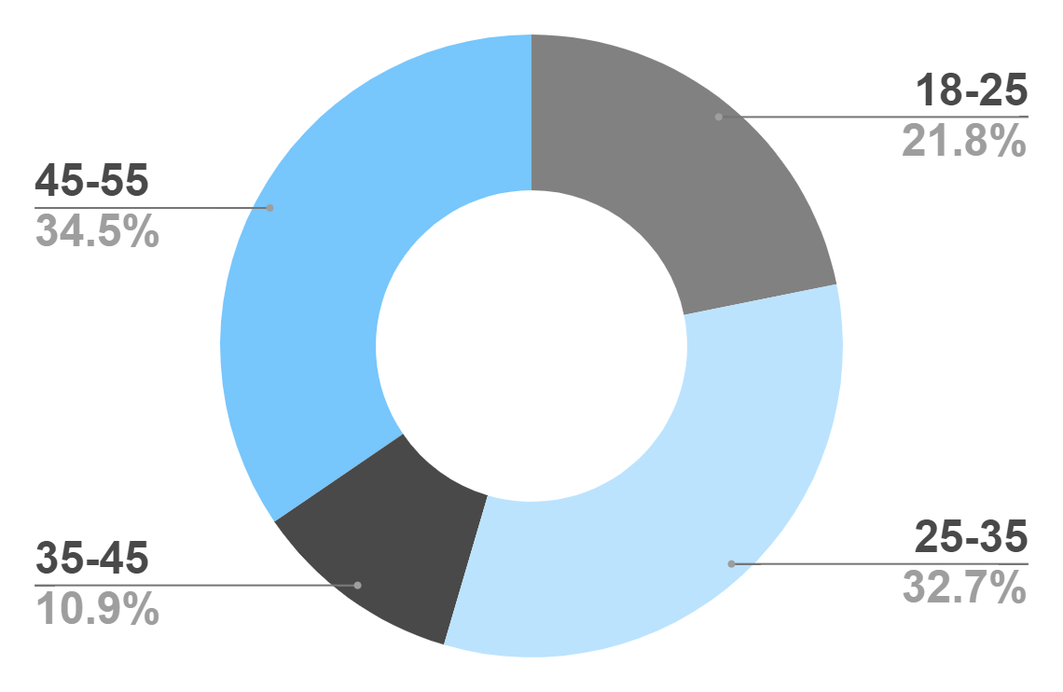
Target
Age
Gender
30%
70%
Interests
Security
Usability
To modify this graph, click on it, follow the link, change the data and paste the new graph here
Interface

Slide 33
Our Process
Mercury is the closest planet to the Sun
Venus is the second planet from the Sun
Day 1
Day 2
Day 3
Day 4
Jupiter is the biggest planet in the Solar System
Neptune is the farthest planet from the Sun

Slide 34
Our Consultants
John James
Venus is the second planet from the Sun
Jane Patterson
Joe Doe
Mercury is the closest planet to the Sun
Neptune is the farthest planet from the Sun

Slide 35
Testimonials
Helena James
“Mercury is the closest planet to the Sun”
Jenna Doe
“Jupiter is the biggest planet of them all “
Mary Patterson
“Neptune is the farthest planet from the Sun”

Slide 36
The Slide Title Goes Here!
Do you know what helps you make your point clear? Lists like this one:
They’re simple
You can organize your ideas clearly
You’ll never forget to buy milk!
And the most important thing: the audience won’t miss the point of your
presentation

Slide 37
Alternative Resources
Find more illustrations like these on Stories by Freepik

Slide 38
Hvala na pažnji!

